Slide 1

28 INDOOR SPACE SPY
Katedra počítačov a informatiky
Tomáš Blanárik, Kamil Angelovič
Peter Ženčuch, Ján Vaško
Product owner: Ing. Peter Václavik, PhD.
Mentor: Ing. Miroslav Michalko, PhD.

Slide 2


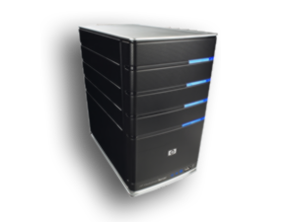
Indoor Space Spy
Webová aplikácia
Android aplikácia
  Zber dát
Webová aplikácia
  Zobrazenie nameraných dát
Mobilné zariadenie
Server

Slide 3








Android
Mobilné zariadenie
Zber dát
  Meranie polohy
  Vyhotovovanie fotografií
Posielanie dát
Offline mód
Cooperative mód
Autentifikačná brána
Databáza
Mobilné zariadenie
Mobilné zariadenie

Slide 4












WebApp
Rest Api
Autentifikácia používateľov
Editor dát
  Zobrazenie trasy
Post processing
Webová aplikácia
Databáza

Slide 5


Slide 6
Využitie
Vytvorenie 3D mapy chodieb v budove
Tvorba evakuačného plánu
Návrh pre rozmiestnenie lekárničiek, hasiacich prístrojov a pod.
Sťahovanie nábytku
Poskytovanie služieb pre orientáciu v budovu

Slide 7

Na otázky Vám radi odpovieme pri stánku č. 28 !

